Slide 1
情報処理技法(リテラシ)I 総合発展課題 東京女子大学 現代教養学部の紹介
所 属：東京女子大学現代教養学部○○学科××専攻
学籍番号：18k12345
氏 名：柴田 淳司

Slide 2
目次
東京女子大学について
現代教養学部について
東京女子大学のここがスゴイ！
Notes:
これだけページが少ないと目次はなくても良い

Slide 3
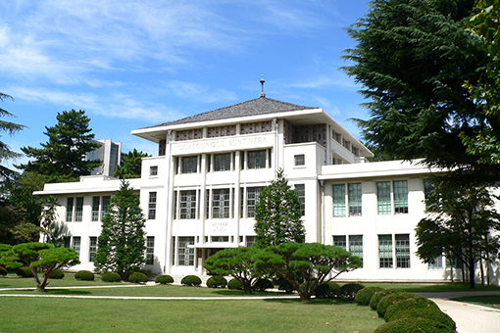
1. 東京女子大学について
キリスト教系リベラルアーツカレッジ
1918年に設立
2009年に現代教養学部設置
約4000名が在籍
図1：歴史ある東京女子大学の本館[1]
Notes:
端的にキーワードだけ入れる。
イメージしやすい画像とか付けるとさらに良い

Slide 4
2. 現代教養学部について
国際英語学科
国際英語専攻
人文学科
哲学専攻
日本文学専攻
歴史文化専攻
国際社会学科
国際関係専攻
経済学専攻
社会学専攻
コミュニティ構想専攻
心理・コミュニケーション学科
心理学専攻
コミュニケーション専攻
数理科学科
数学専攻
情報理学専攻
5専攻、12学科
Notes:
文字の羅列は見ていてどこを読めばいいかわかりづらい
ここで見てほしいのは専攻数と学科数だけなので、そこだけ強調
発表時には指差して解説
「私の所属する社会学専攻は、国際社会学科の1専攻です」

Slide 5
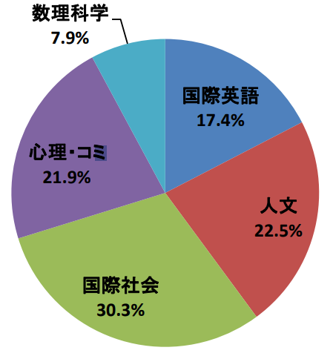
2. 各学科の定員
最も定員が少ない
表1：学科別の入学定員とその割合[2]
 | 国際英語 | 人文 | 国際社会 | 心理・コミ | 数理科学
入学定員(名) | 155 | 200 | 270 | 195 | 70
割合[%] | 17.4 | 22.5 | 30.3 | 21.9 | 7.9
最も定員が多い
図2：学科別の入学定員の割合[2]
Notes:
吹き出しとかコメントをつけておくと発表時に忘れなくて済む

Slide 6
3. 東京女子大学のここがスゴイ！
何か追加で書きたいところとか

Slide 7
出典
[1] 東京女子大学、「大学紹介」： http://office.twcu.ac.jp/univ/about/
[2] 東京女子大学、「リテラシI(2018年度)」：http://www.cis.twcu.ac.jp/ip-edu/literacy1/
Notes:
引用
本来はインターネットだけでなく、書籍や論文からも引用する。

